Slide 1
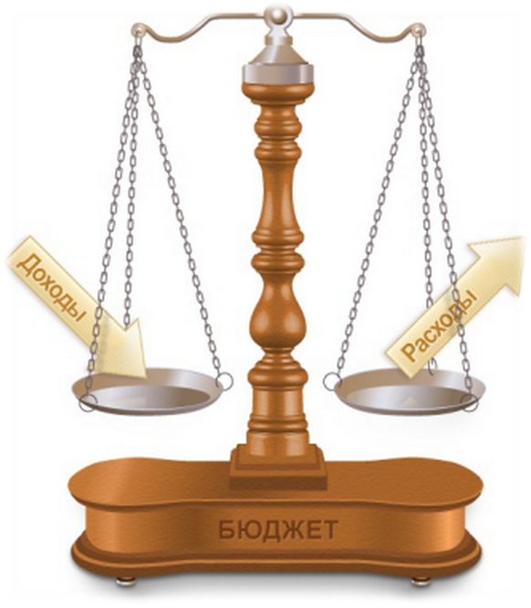
Администрация МИХАЙЛОВСКОГО сельского поселениЯ
Бюджет
для граждан
Исполнение бюджета
Михайловского сельского поселения Тацинский район
за 2023 год

Slide 2
Фактическое исполнение бюджета
за 2023 год
Доходы
15 851,9 тыс. рублей
Расходы
15 740,2
тыс. рублей
Профицит
111,7
тыс. рублей

Slide 3
Исполнение доходной части бюджета
Доходы бюджета всего -
15 851,9тыс. рублей
Налоговые и неналоговые доходы -
5 510,4тыс. рублей
Безвозмездные поступления 10 341,5тыс. рублей
Налоговые доходы-
15 411,8тыс. рублей
Иные межбюджетные трансферты 302,5 тыс. рублей
Неналоговые доходы –
98,6тыс. рублей
Дотации на выравнивание бюджетной обеспеченности
9001,2 тыс. рублей
Субвенции 299,4 тыс. рублей
Субсидии 738,4тыс. рублей

Slide 4
Структура доходов бюджета Михайловского сельского поселения за 2023 год
34,1%
65,3%
0,6

Slide 5
БЕЗВОЗМЕЗДНЫЕ ПОСТУПЛЕНИЯ
Дотация бюджетам сельских поселений на выравнивание бюджетной обеспеченности 9001,2 тыс. рублей
Субсидии бюджетам бюджетной системы Российской Федерации 738,4тыс. рублей
Субвенция бюджетам бюджетной системы Российской Федерации 299,4тыс. рублей
Иные межбюджетные трансферты 302,5 тыс. рублей

Slide 6
Расходы в рамках муниципальных программ Михайловского сельского поселения
Непрограммные расходы Михайловского сельского поселения

Slide 7
Исполнение расходов Администрации Михайловского сельского поселения в разрезе муниципальных программ
Муниципальная программа «Защита населения и территории от чрезвычайных ситуаций, обеспечение пожарной безопасности и безопасности на водных объектах» - 778,5 тыс. рублей
Муниципальная программа «Обеспечение доступным и комфортным жильем» -
10,9тыс. рублей
Муниципальная программа «Благоустройство территории» -
1262,5 тыс. рублей
Муниципальная программа «Развитие физической культуры и спорта» -
39,2 тыс. рублей
Муниципальная программа «Энергосбережение и повышение энергетической эффективности» - 10,4 тыс. рублей
Муниципальная программа «Развитие культуры» -
4846,7 тыс. рублей
Всего 6948,2 тыс. рублей

